Slide 1

Opdracht
Houding
Actie
Notes:
Jezus was gegeseld, gebroken, onherkenbaar hing hij aan het kruis:
Zijn verschijning was onmenselijk geschonden, en zijn uiterlijk had niets meer van een mensenkind (Jes. 52:14)
Wat maakt het dan nog uit of zijn beenderen worden gebroken?
De gebeurde om gekruisigden te laten sterven. De Joodse leiders vroegen daar ook om. Maar, toen de soldaten bij Jezus kwamen, was hij al gestorven na de woorden:
“Vader, in uw handen beveel ik mijn geest.” (Luc.23:46)
Tot het laatste moment was Jezus de situatie meester.

Slide 2
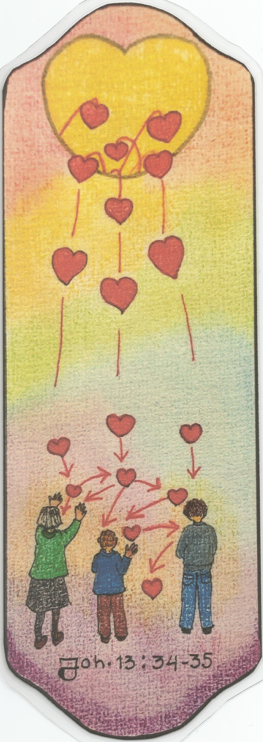
Opdracht
Jezus kwam dichterbij en zei tegen hen: ‘Ik heb alle macht in hemel en op aarde gekregen. Ga er daarom op uit om alle volken tot mijn leerlingen te maken. Doop hen in de naam van de Vader en van de Zoon en van de Heilige Geest. Leer hen altijd te doen wat Ik u heb gezegd. En vergeet dit niet: Ik ben altijd bij u, tot het einde van de tijd.’
Notes:
Jezus was gegeseld, gebroken, onherkenbaar hing hij aan het kruis:
Zijn verschijning was onmenselijk geschonden, en zijn uiterlijk had niets meer van een mensenkind (Jes. 52:14)
Wat maakt het dan nog uit of zijn beenderen worden gebroken?
De gebeurde om gekruisigden te laten sterven. De Joodse leiders vroegen daar ook om. Maar, toen de soldaten bij Jezus kwamen, was hij al gestorven na de woorden:
“Vader, in uw handen beveel ik mijn geest.” (Luc.23:46)
Tot het laatste moment was Jezus de situatie meester.

Slide 3
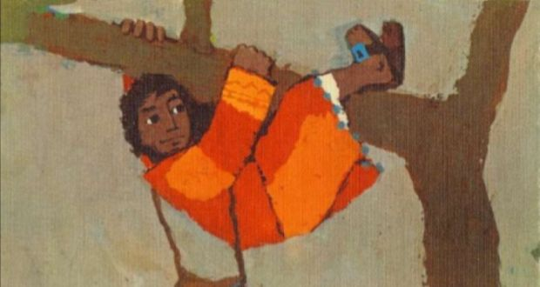
Houding
Daarna zei Jezus tegen zijn leerlingen: Wie bij Mij wil horen, moet zichzelf niet belangrijk vinden. Hij moet zijn kruis opnemen en Mij volgen. Want wie zijn leven wil behouden, zal het verliezen. Maar wie zijn leven vanwege Mij verliest, zal het behouden. …
Notes:
Jezus was gegeseld, gebroken, onherkenbaar hing hij aan het kruis:
Zijn verschijning was onmenselijk geschonden, en zijn uiterlijk had niets meer van een mensenkind (Jes. 52:14)
Wat maakt het dan nog uit of zijn beenderen worden gebroken?
De gebeurde om gekruisigden te laten sterven. De Joodse leiders vroegen daar ook om. Maar, toen de soldaten bij Jezus kwamen, was hij al gestorven na de woorden:
“Vader, in uw handen beveel ik mijn geest.” (Luc.23:46)
Tot het laatste moment was Jezus de situatie meester.

Slide 4

Houding
Echt, ik beschouw zelfs alles als waardeloos, omdat niets meer waarde heeft dan het kennen van Christus Jezus. Ik heb alles als vuilnis weggegooid om Christus te kunnen ontvangen en één met Hem te zijn. Ik reken er niet meer op dat ik het met God in orde kan maken door het houden van allerlei wetten. Nee, daarvoor vertrouw ik nu op Christus. Hij maakt het goed tussen ons en God, als wij maar in Hem geloven.
Notes:
Jezus was gegeseld, gebroken, onherkenbaar hing hij aan het kruis:
Zijn verschijning was onmenselijk geschonden, en zijn uiterlijk had niets meer van een mensenkind (Jes. 52:14)
Wat maakt het dan nog uit of zijn beenderen worden gebroken?
De gebeurde om gekruisigden te laten sterven. De Joodse leiders vroegen daar ook om. Maar, toen de soldaten bij Jezus kwamen, was hij al gestorven na de woorden:
“Vader, in uw handen beveel ik mijn geest.” (Luc.23:46)
Tot het laatste moment was Jezus de situatie meester.

Slide 5
Houding
Het enige wat ik wil, is Christus kennen en ervaren hoe groot de kracht is, waardoor Hij uit de dood is opgestaan. Ik wil ervaren wat het betekent om met Hem te lijden en te sterven om uiteindelijk te komen tot de opstanding uit de dood.
Daarmee wil ik niet zeggen dat ik er al ben of dat ik al volmaakt ben, maar ik blijf wel doorgaan om eens te kunnen grijpen waarvoor ook Christus Jezus mij gegrepen heeft.
Notes:
Jezus was gegeseld, gebroken, onherkenbaar hing hij aan het kruis:
Zijn verschijning was onmenselijk geschonden, en zijn uiterlijk had niets meer van een mensenkind (Jes. 52:14)
Wat maakt het dan nog uit of zijn beenderen worden gebroken?
De gebeurde om gekruisigden te laten sterven. De Joodse leiders vroegen daar ook om. Maar, toen de soldaten bij Jezus kwamen, was hij al gestorven na de woorden:
“Vader, in uw handen beveel ik mijn geest.” (Luc.23:46)
Tot het laatste moment was Jezus de situatie meester.

Slide 6

Houding
Het is heerlijk voor je als je verdrietig bent. Want je zal getroost worden.
What delight comes to you when you wait upon the Lord!
For you will find what you long for.
Het is heerlijk voor je als de mensen je uitschelden, belachelijk maken, vervolgen en allerlei leugens over je vertellen omdat je in Mij gelooft.
Notes:
Jezus was gegeseld, gebroken, onherkenbaar hing hij aan het kruis:
Zijn verschijning was onmenselijk geschonden, en zijn uiterlijk had niets meer van een mensenkind (Jes. 52:14)
Wat maakt het dan nog uit of zijn beenderen worden gebroken?
De gebeurde om gekruisigden te laten sterven. De Joodse leiders vroegen daar ook om. Maar, toen de soldaten bij Jezus kwamen, was hij al gestorven na de woorden:
“Vader, in uw handen beveel ik mijn geest.” (Luc.23:46)
Tot het laatste moment was Jezus de situatie meester.

Slide 7
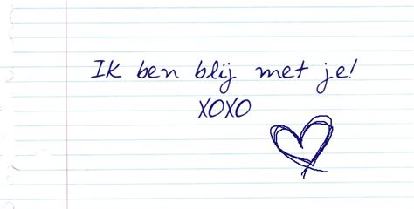
Houding
De liefde is geduldig, de liefde is vriendelijk, de liefde is niet jaloers. Zij doet niet gewichtig en is niet trots, zij kwetst niet, is niet egoïstisch en voelt zich nooit beledigd, zij neemt niemand iets kwalijk, zij is niet blij met onrecht, maar juist met de waarheid. De liefde beschermt altijd, heeft altijd vertrouwen,
verwacht het altijd van God en houdt stand.
Notes:
Jezus was gegeseld, gebroken, onherkenbaar hing hij aan het kruis:
Zijn verschijning was onmenselijk geschonden, en zijn uiterlijk had niets meer van een mensenkind (Jes. 52:14)
Wat maakt het dan nog uit of zijn beenderen worden gebroken?
De gebeurde om gekruisigden te laten sterven. De Joodse leiders vroegen daar ook om. Maar, toen de soldaten bij Jezus kwamen, was hij al gestorven na de woorden:
“Vader, in uw handen beveel ik mijn geest.” (Luc.23:46)
Tot het laatste moment was Jezus de situatie meester.

Slide 8


Houding
“Je went nooit echt aan het idee dat de schepping leeft en
dat er zoiets bestaat als grenzeloze liefde.”
Notes:
Jezus was gegeseld, gebroken, onherkenbaar hing hij aan het kruis:
Zijn verschijning was onmenselijk geschonden, en zijn uiterlijk had niets meer van een mensenkind (Jes. 52:14)
Wat maakt het dan nog uit of zijn beenderen worden gebroken?
De gebeurde om gekruisigden te laten sterven. De Joodse leiders vroegen daar ook om. Maar, toen de soldaten bij Jezus kwamen, was hij al gestorven na de woorden:
“Vader, in uw handen beveel ik mijn geest.” (Luc.23:46)
Tot het laatste moment was Jezus de situatie meester.

Slide 9
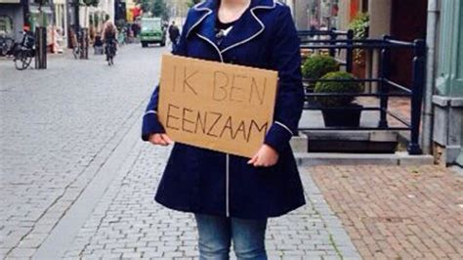
Actie
Dan zal Ik tegen de mensen aan mijn rechterhand
zeggen: “Kom, gezegende kinderen van mijn Vader.
U mag het Koninkrijk binnengaan, dat van het begin van de wereld af voor u bestemd is. Want Ik had honger en u hebt Mij te eten gegeven. Ik had dorst en u hebt Mij te drinken gegeven. Ik was een vreemdeling en u hebt Mij in uw huis uitgenodigd. Ik had niets om aan te trekken en u hebt Mij kleren gegeven. Ik was ziek en u hebt Mij opgezocht. Ik zat in de gevangenis en u bent bij Mij geweest.”
Notes:
Jezus was gegeseld, gebroken, onherkenbaar hing hij aan het kruis:
Zijn verschijning was onmenselijk geschonden, en zijn uiterlijk had niets meer van een mensenkind (Jes. 52:14)
Wat maakt het dan nog uit of zijn beenderen worden gebroken?
De gebeurde om gekruisigden te laten sterven. De Joodse leiders vroegen daar ook om. Maar, toen de soldaten bij Jezus kwamen, was hij al gestorven na de woorden:
“Vader, in uw handen beveel ik mijn geest.” (Luc.23:46)
Tot het laatste moment was Jezus de situatie meester.

